Slide 1
Activiti中的表单
动态表单
普通表单
Notes:
程序员最喜欢的方式。
外置表单，创建form文件，Activiti7不支持
普通表单就是由前端做一个页面

Slide 2
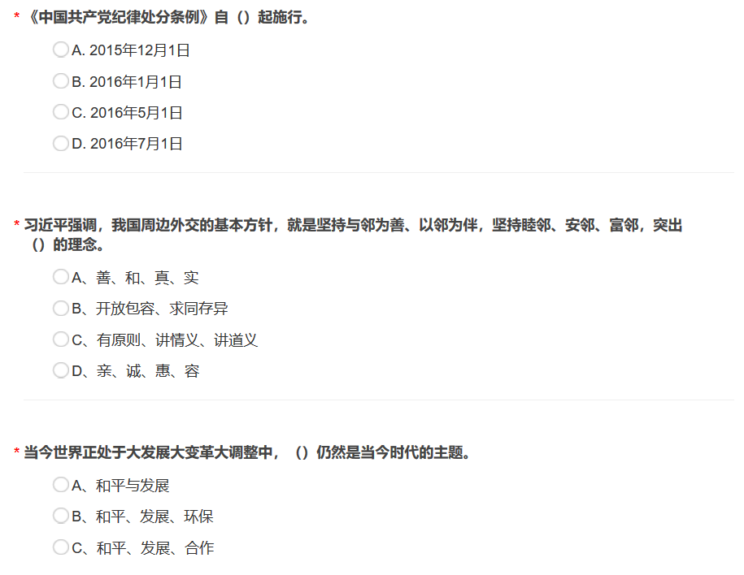
什么是动态表单
Notes:
我们要实现的事可以将数据描述渲染成页面的功能。动态表单，主要包含控件类型、控件数据、归属业务流这三个要素。常见的答题系统就是典型的动态表单应用之一。

Slide 3
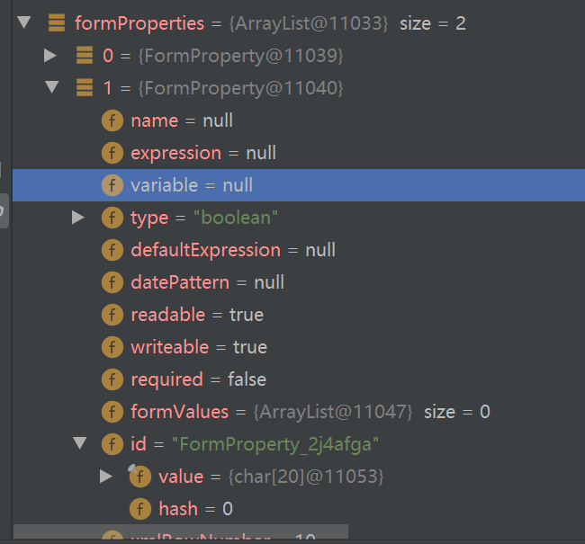
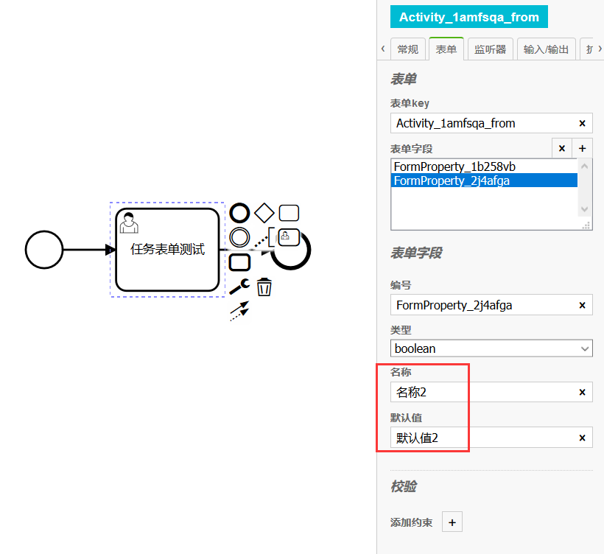
Activiti中的表单
Notes:
这里我来演示下使用Bpmnjs绘制表单，然后在跟着我写代码
只能拿到表单类型和ID，ID就是表单字段编号

Slide 4
Activiti中的表单
动态表单：使用拼字符串的方式描述表单信息
普通表单：需要设置businessKey以及任务与表单一对一关系

Slide 5
Activiti表单字段约定内容
表单控件命名约束：FormProperty_0ueitp2-_!类型-_!名称-_!默认值-_!是否参数 说明： 默认值：无、字符常量、FormProperty_开头定义过的控件ID 是否参数：f为不是参数，s是字符，t是时间(不需要int，因为这里int等价于string)
例子： FormProperty_0lovri0-_!string-_!姓名-_!请输入姓名-_!f FormProperty_1iu6onu-_!long-_!年龄-_!请输入年龄-_!s 注意:表单Key必须要任务编号一模一样，因为参数需要任务key，但是无法获取，
只能获取表单key“task.getFormKey()”当做任务key
Notes:
FormProperty_0ueitp2^类型^名称^默认值^是否参数 默认值：无、字符常量、定义过的字段ID 是否参数：f为不是参数，t为是参数 注：类型是可以获取到的，但是为了统一配置原则，都配置到

Slide 6
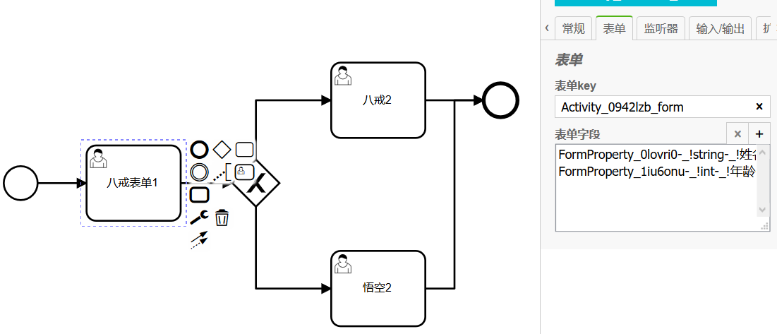
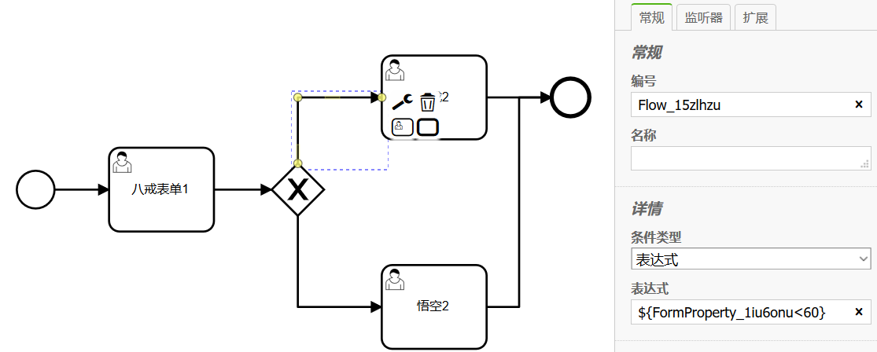
Activiti表单字段约定内容
FormProperty_0lovri0-_!string-_
!姓名-_!请输入姓名-_!f
FormProperty_1iu6onu-_!long-_!
年龄-_!请输入年龄-_!s
${FormProperty_1iu6onu<60}

Slide 7
Activiti动态表单提交
解析提交数据
提交表单内容写入数据库
参数数据作为UEL表达式参数

Slide 8
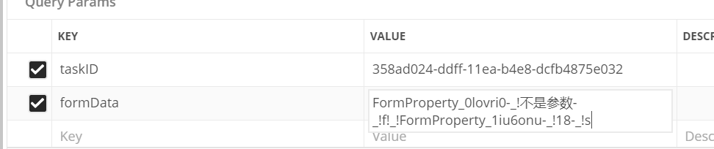
Activiti表单提交参数约定内容
动态表单提交内容约定： formData:控件id-_!控件值-_!是否参数!_!控件id-_!控件值-_!是否参数
例子： FormProperty_0lovri0-_!不是参数-_!f!_!FormProperty_1iu6onu-_!我是参数-_!s
是否参数：f为不是参数，s是字符，t是时间(不需要int，因为这里int等价于string)
Notes:
FormProperty_0ueitp2^类型^名称^默认值^是否参数 默认值：无、字符常量、定义过的字段ID 是否参数：f为不是参数，t为是参数 注：类型是可以获取到的，但是为了统一配置原则，都配置到

